Slide 1
Математика
1 клас

Slide 2
Число і цифра 6. Утворення числа прилічуванням 1. Поняття «шостий». «сусіди» числа. Склад числа 6. Написання цифри 6
Урок 23

Slide 3
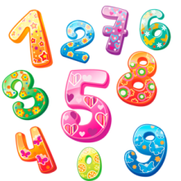

Пряма й обернена лічба. Робота з числовим віялом
1
— Назвіть числа:
від 1 до 10;
від 2 до 6;
від 10 до 5.
— Яке число стоїть за числом:
5;
3;
4?
— Яке число стоїть між:
4 і 6;
3 і 5;
0 і 2?
2
3

Slide 4
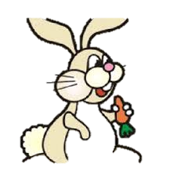
З-за пенька показалося 6 заячих вух. Скільки там зайців?

Slide 5
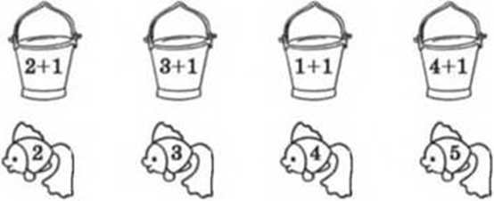
Гра «Упіймай рибку»

Slide 6
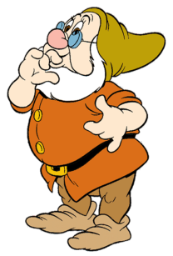


«Віднови числовий ряд»
2
4
1
3
1
2
4

Slide 7


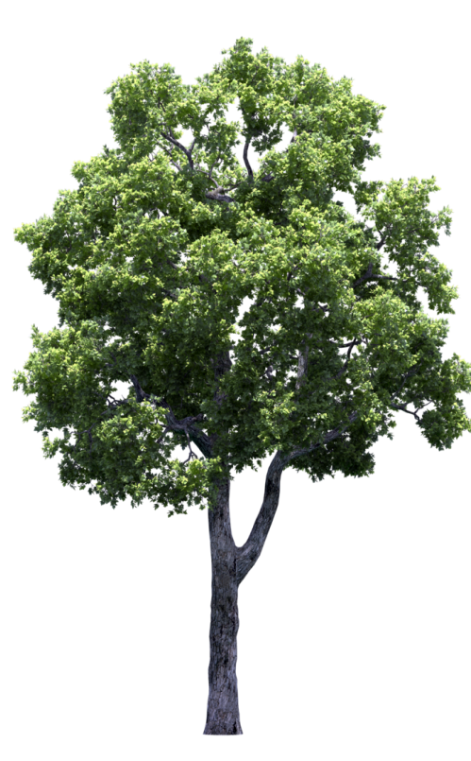
Яке число будемо вивчати?
5 ялинок і дубок
Заглядають у ярок.
Полічи-но, скільки всіх!
5 ялинок і дубок...
— Шість! — всміхається синок.

Slide 8



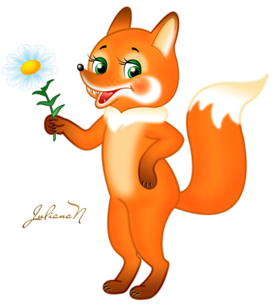

Робота за предметними малюнками
Порахуйте, скільки всього ведмежат, лисенят, їжачків.
Що спільного для всіх цих предметів?

Slide 9
Бесіда за малюнком
Хто із звіряток був перший? другий?
Рахуйте далі. Яка свиня? Скільки всього звірят?
Якою цифрою позначають число 6?

Slide 10

Ознайомлення з друкованою цифрою 6
Цифра шість — немов замок,
Знизу круг — вгорі гачок.
Цифрою 6 позначають число шість
6

Slide 11


Поетична шестірка
Цифра шість, як бегемотик, Має кругленький животик. Ну, а шийка, як дуга, Вліво зігнута вона
Шість уважненько пишіть. М’яким знаком не назвіть. Бо образиться іще І до літер утече

Slide 12
Скільки вітрильників у кожному крузі?
На які два числа можна розкласти число 6?

Slide 13
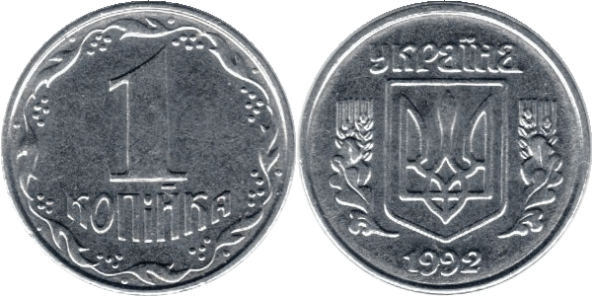
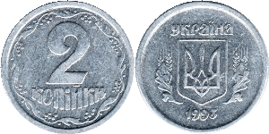
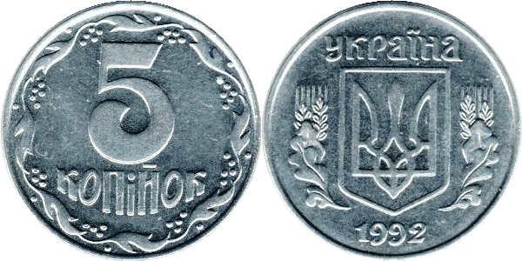
Які монети ви бачите?
Які монети слід узяти, щоб отримати 6 к.?

Slide 14
Числовий потяг
Назвіть «сусідів» числа 3.
Яке число наступне за числом 5?
Яке число передує числу 2? Числу 6?
Який новий пасажир у потязі?

Slide 15
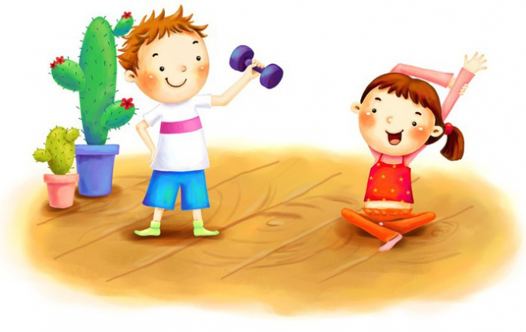
Фізкультхвилинка
Увімкнути відео

Slide 16
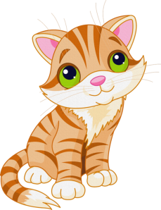

Робота з набірним полотном
5+1=6
4+2=6
3+3=6
2+4=6
Скільки кошенят ліворуч? Скільки праворуч? Як отримали число 6?

Slide 17
Ознайомлення з рукописною цифрою 6
Пояснення правопису цифри 6
Написання цифри в повітрі під рахунок «раз-i, два-і».
Перегляд відео
Написання цифри в зошиті
Перегляд відео «Правопис цифри 6»

Slide 18



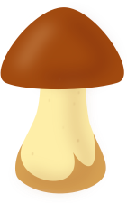


Порівняння чисел у межах 6
6 > 3
1 < 6
6 = 6
Порівняйте числа кожної пари, використовуючи слова «більше», «менше», «дорівнює».
Запишіть у зошиті нерівності.

Slide 19

Гра «Знайди цифру 6»

Slide 20
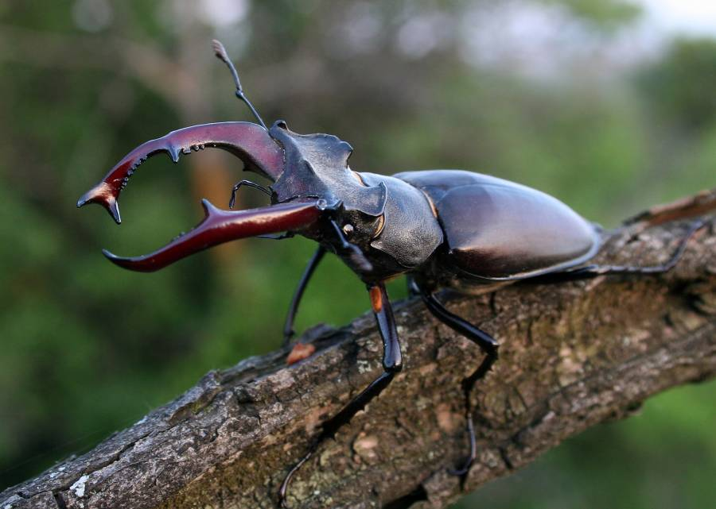
Робота над загадкою
Чорний, та не крук.
Рогатий, та не бик.
Шість ніг без копит.
Летить, дзижчить,
Впаде — землю риє.

Slide 21
РЕФЛЕКСІЯ
З яким числом ознайомилися?
Назвіть 6 імен дівчаток;
Назвіть 6 імен хлопчиків

